Slide 1

Операционные системы
Колледж космического машиностроения и технологий
Технологический университет
Выполнил: студент группы П1-17 Лихторенко О.С.
Проверил преподаватель: Фомичева В.Ю.
Королёв, 2020

Slide 2
Что такое операционная система?
Операционная система — комплекс программ, обеспечивающий управление аппаратными средствами компьютера, организующий работу с файлами и выполнение прикладных программ, осуществляющий ввод и вывод данных.
На сегодняшний день, операционная система — это первый и основной набор программ, загружающийся в компьютер. Помимо вышеуказанных функций ОС может осуществлять и другие, например, предоставление общего пользовательского интерфейса.
Сегодня наиболее известными операционными системами являются ОС семейства Microsoft Windows и UNIX-подобные системы.

Slide 3
Функции
Интерфейсные функции:
Управление аппаратными средствами, устройствами ввода-вывода
Файловая система
Поддержка многозадачности (разделение использования памяти, времени выполнения)
Ограничение доступа, многопользовательский режим работы (если взять к примеру ДОС, то он не может быть многопользовательским)
Сеть (взять спектрам в пример…)
Внутренние функции:
Обработка прерываний
Виртуальная память
«Планировщик» задач
Буферы ввода-вывода
Обслуживание драйверов устройств

Slide 4

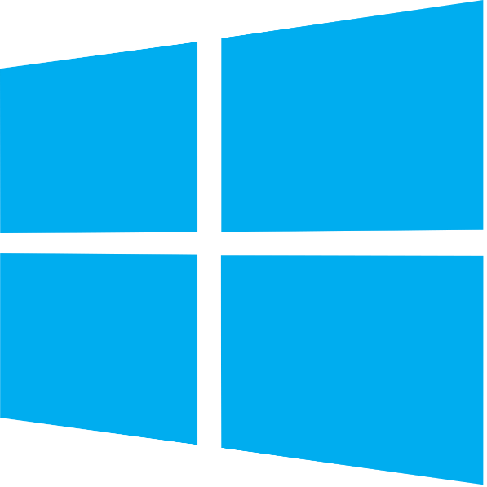
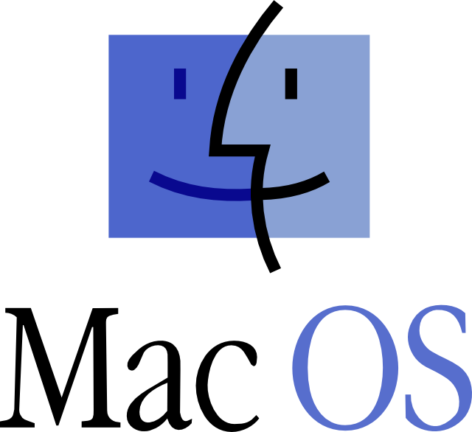
Виды операционных систем
На данный момент существуют три наиболее популярных операционных систем: Windows, macOS и Linux.
Не будем разбирать такие ОС как - FreeBSD eComStation ReactOS Oracle Solaris Syllable Desktop Haiku SkyOS TempleOS ChromeOS и тд, мобильные - Android, Kai OS, Lineage OS, Fire OS, Flyme OS, iOS, Sailfish OS, Tizen, Remix OS
Ну и тем более не будем рассматривать устаревшие ОС

Slide 5
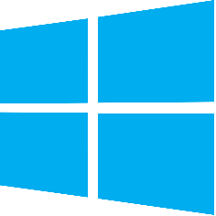
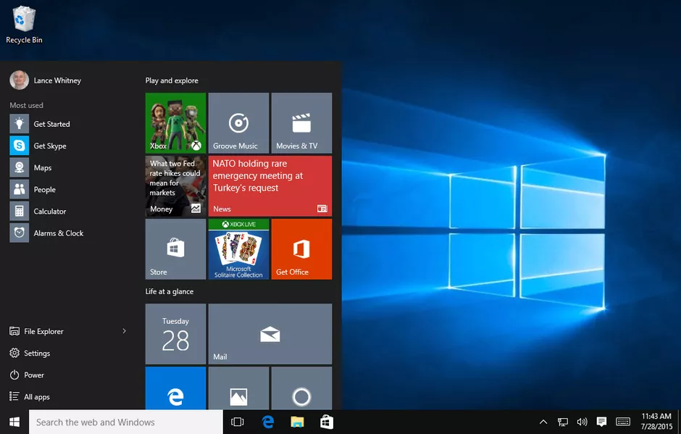
Microsoft Windows
Компания Microsoft создала операционную систему Windows в середине 1980-х годов. За последующие годы были выпущены много версий Windows, но наиболее популярными из них являются Windows 10 (выпущен в 2015 году), Windows 8 (2012), Windows 7 (2009), Windows Vista (2007), и Windows XP (2001). Windows поставляется предустановленной на большинстве новых компьютерах, и является самой популярной операционной системой в мире.

Slide 6

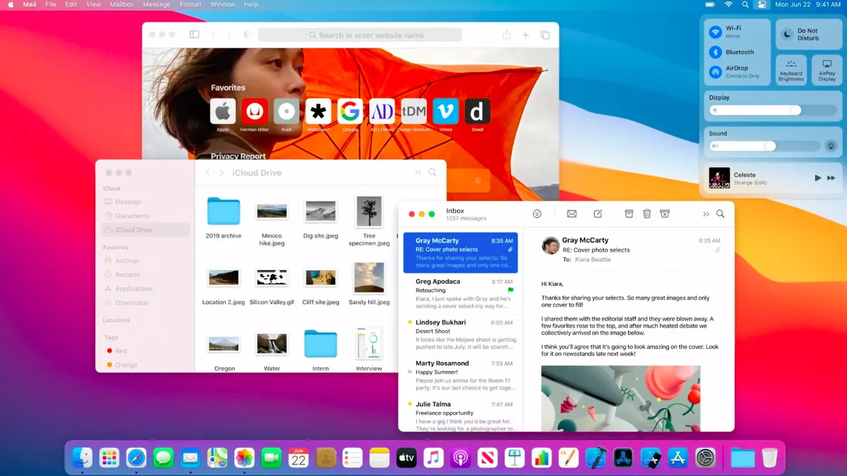
macOS
Apple Mac OS представляет собой линейку операционных систем, созданных компанией Apple. Она поставляется предустановленной на всех новых компьютерах Macintosh или Mac. Последние версии этой операционной системы известны как OS X. А именно Yosetime (выпущенный в 2014 году), Mavericks (2013), Mountine Lion (2012), Lion (2011), и Show Leopard (2009). Также есть Mac OS X Server, который предназначен для работы на серверах.

Slide 7

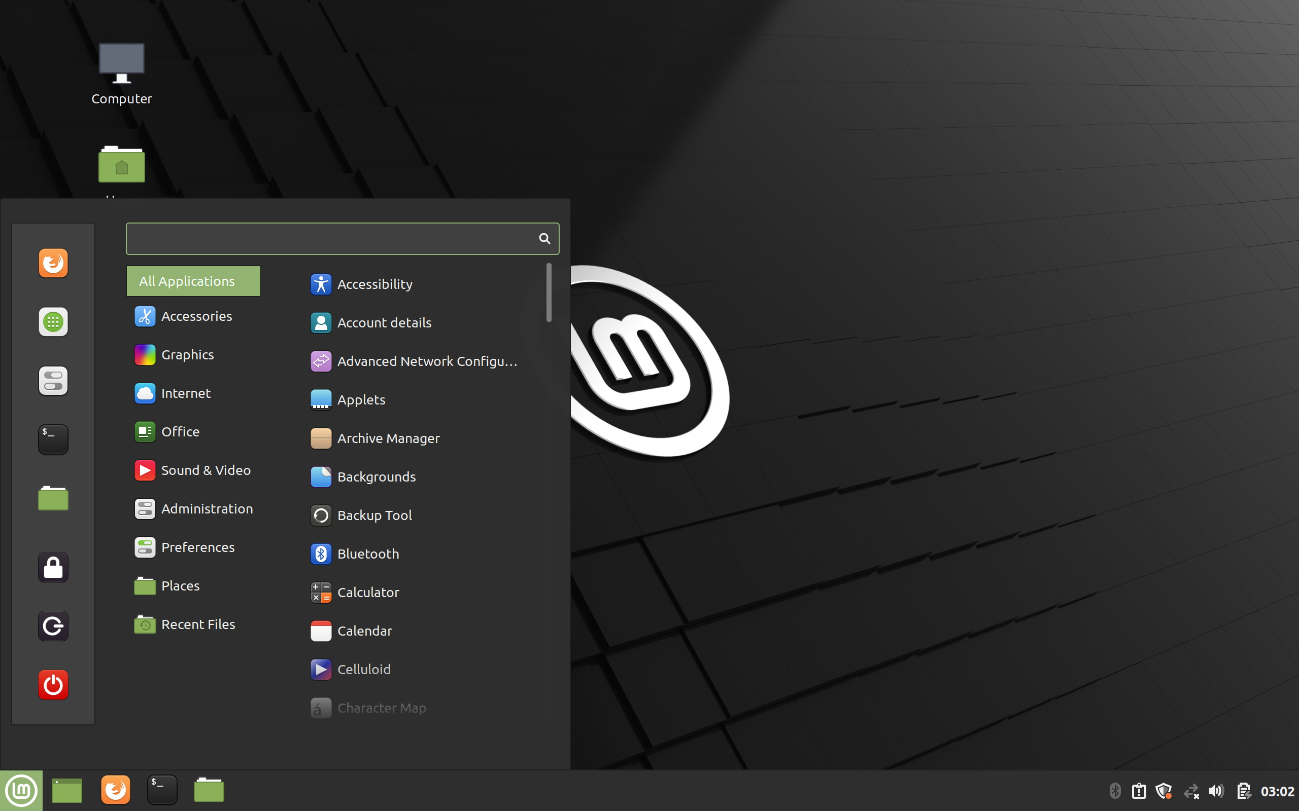
Linux
Linux — семейство операционных систем с открытым исходным кодом. Это значит, они могут модифицироваться (изменяться) и распространятся любым человеком по всему миру. Это очень отличает эту ОС от других, таких как Windows, которая может изменяться и распространяться только самим владельцем (Microsoft). Преимущества Линукса в том, что он бесплатный, и есть много различных версий на выбор. Каждая версия имеет свой внешний вид, и самые популярные из них это Ubuntu, Mint и Fedora.

Slide 8
Заключение
Современная операционная система - сложный комплекс программных средств, предоставляющих пользователю не только стандартизированный ввод-вывод информации и управление программами, но и упрощающий работу с компьютером. Программный интерфейс операционных систем позволяет уменьшить размер конкретной программы, упростить ее работу со всеми компонентами вычислительной системы.
Каждая операционная система однозначно определяет набор функций, обеспечивающий обмен с файлом, состоящий из запросов на открытие, чтение, управление и закрытие файла.
Для организации работы с файлами используются различные файловые системы: одноуровневые, блочные, иерархические.

Slide 9
Спасибо за внимание

